Slide 1
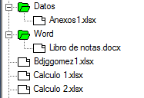

Presentación del caso. Trabajando con hipervínculos en Excel y Word
En un directorio concreto de nuestro disco duro contiene nuestra carpeta de trabajo con una hoja de cálculo base “Bdjggomez1.xlsx” (ver Ilustración) que contiene toda la información relativa a la auditoría de cuentas que estamos llevando correspondientes a una empresa.
En esta hoja tenemos la relación de asientos del diario que hemos importado del programa contable y queremos que determinados asientos estén documentados correctamente
Es decir, deseamos crear un nuevo campo en esa base de datos que nos permita asociar o vincular información complementaria relacionada con el asiento y que puede o estar ubicada o referenciada de diversas formas:
1. En una celda o rango de celdas de la misma hoja de cálculo y del mismo libro.
2. En otra hoja de cálculo del mismo libro.
3. En otra hoja de cálculo de otro libro que está en el mismo directorio que el directorio raíz donde se encuentra el documento con el que estamos operando.
4. Vinculo a una celda de una hoja de cálculo perteneciente a otro libro de Excel ubicado en un directorio distinto del libro de trabajo
5. En un documento Word en un marcador concreto del citado documento que se encuentra en un directorio situado en un nivel inferior.

Slide 2
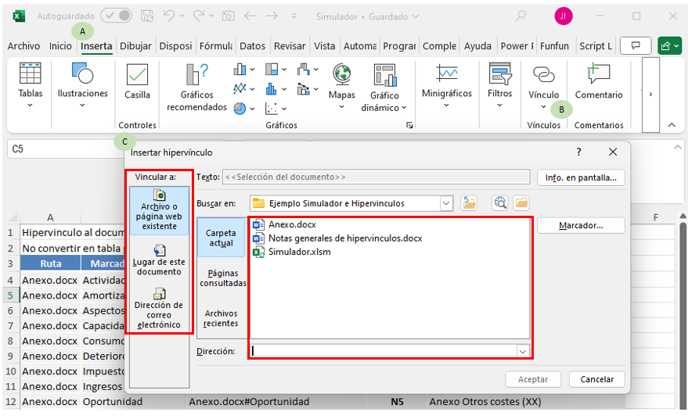
Hipervínculos y marcadores - Básico
Trabajando con hipervínculos y navegadores
Insertando Hipervínculos en Excel

Slide 3
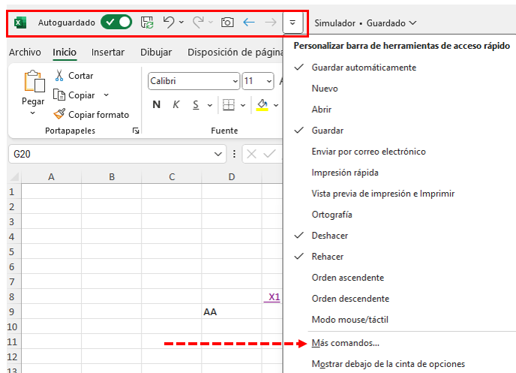
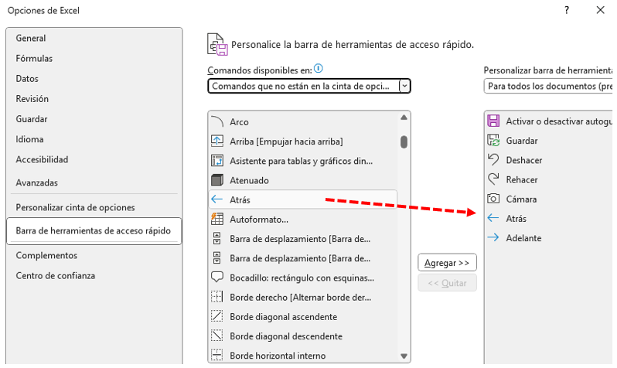
Navegando con los hipervínculos en Excel
Personalizar barra de herramientas de acceso rápido
Agregando comando

Slide 4
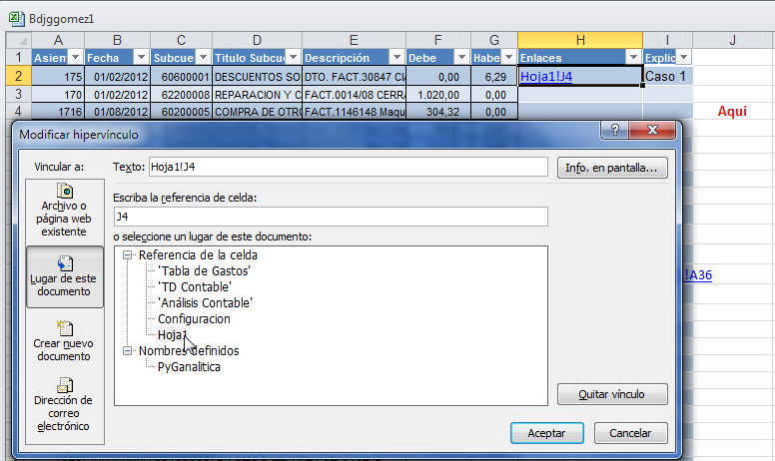
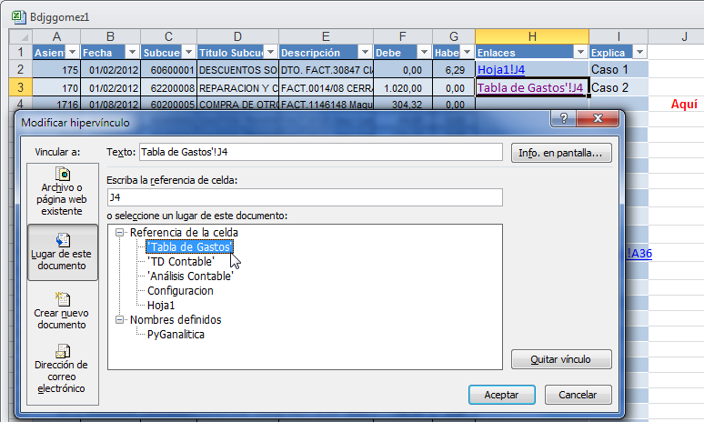
1.- Vinculo a una celda, rango o nombre definido en la misma hoja del libro de trabajo
2.- Vinculo a una celda de otra hoja de cálculo perteneciente al mismo libro de trabajo
En este caso el enlace de referencia es sencillo, estamos situados en el libro de trabajo y queremos hacer referencia a la celda J4 por tanto la referencia quedara como un hipervínculo del tipo: Hoja1!J4
Este caso es similar anterior solo que tendremos que cambiar la referencia a la hoja de calculo de nuestro libro activo. En este caso el hipervínculo quedara como:
Tabla de Gastos'!J4

Slide 5
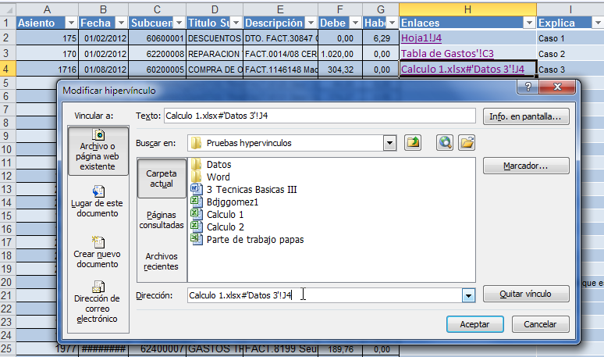
3. Vinculo a una celda de una hoja de cálculo perteneciente a otro libro de mismo directorio raíz del libro de trabajo
En este caso queremos hacer referencia a la celda J4 del libro Excel “Calculo 1.xlsx” que este en el mismo directorio pero en la hoja de cálculo concreta del mismo llamada Datos 3. En este caso el hipervínculo quedara como:
Calculo 1.xlsx#'Datos 3'!J4
Es necesario identificar el nombre del libro de trabajo con su extensión seguido o unido con el carácter especial (Calculo 1.xlsx#) # al nombre de la hoja de calculo de referencia y celda o nombre de rango de destino, delimitada por los caracteres `('Datos 3'!J4 ).

Slide 6
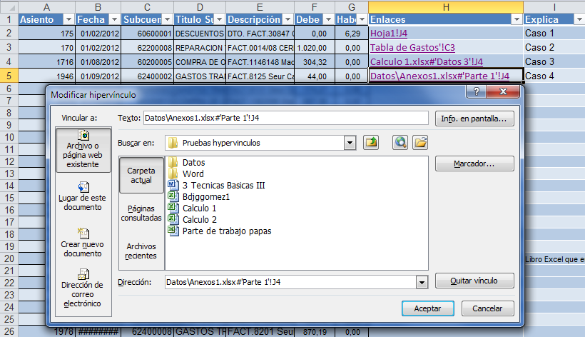
4. Vinculo a una celda de una hoja de cálculo perteneciente a otro libro de Excel ubicado en un directorio distinto del libro de trabajo
En este caso queremos hacer referencia a la celda J4 del libro Excel “Anexos 1.xlsx” (ver Ilustración) que esta en otro directorio en concreto “Datos” y en la hoja en la hoja de calculo concreta del mismo llamada Parte 1. En este caso el hipervínculo quedara como:
En este caso queremos hacer referencia a la celda J4 del libro Excel “Anexos 1.xlsx” (ver Ilustración) que esta en otro directorio en concreto “Datos” y en la hoja en la hoja de calculo concreta del mismo llamada Parte 1. En este caso el hipervínculo quedara como: Datos\Anexos1.xlsx#'Parte
Este caso es similar al anterior pero solo que la referencia o ubicación del libro de trabajo se encuentra en un directorio distinto al libro sobre el cual estamos trabajando y por tanto debemos señalar la dirección relativa o absoluta de la localización del fichero

Slide 7
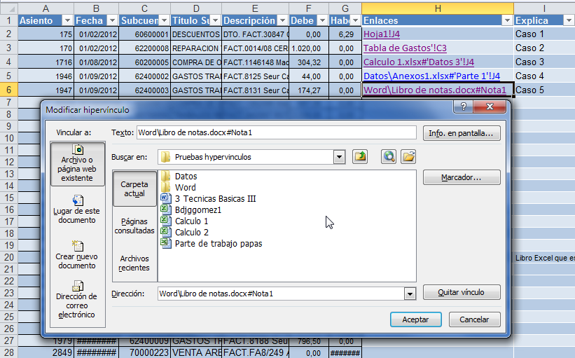
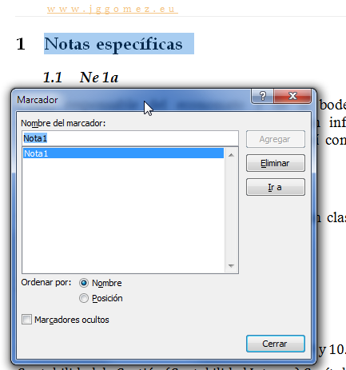
5. Vinculo a un marcador de un documento Word ubicado en un directorio inferior al libro de trabajo
En este caso contamos con un documento de texto explicativo en términos de texto sobre determinadas cuestiones relacionadas con los asientos. Para identificarlos en el citado documento ubicado en el directorio “Word” y llamado el fichero “Libro de notas” hemos creado diversos marcadores.
En nuestro caso queremos generar un enlace que apunte al citado documento de texto y en concreto al marcador “Nota1”.
Para ello procederemos de forma similar a los casos anteriores, creando un hipervínculo al fichero de texto localizado en el subdirectorio y apuntando al marcador reseñado, Nota1: el hipervínculo quedara como: Word\Libro de notas.docx#Nota1

Slide 8
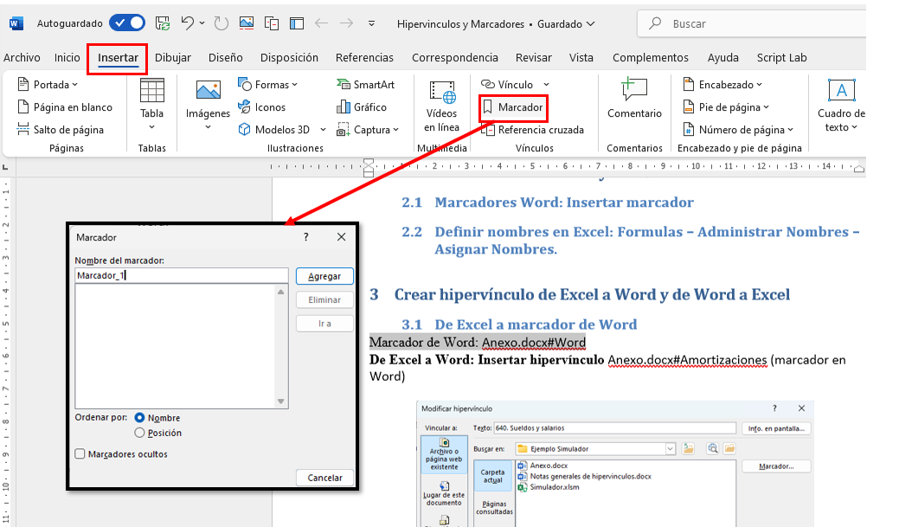
Crear marcadores en Word y Nombres en Excel
Marcadores Word: Insertar marcador

Slide 9
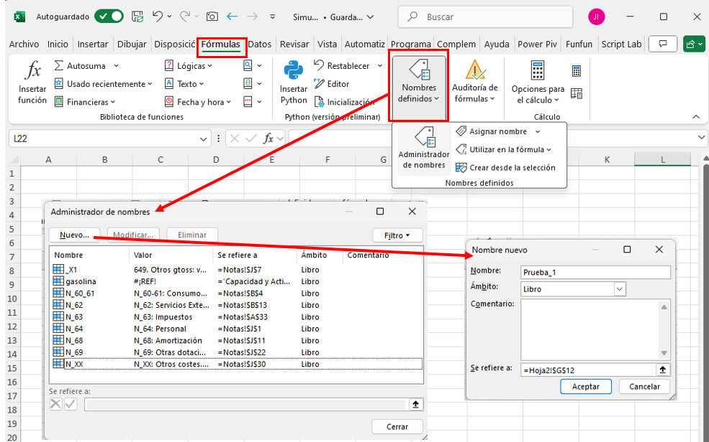
Definir nombres en Excel: Formulas – Administrar Nombres – Asignar Nombres.

Slide 10
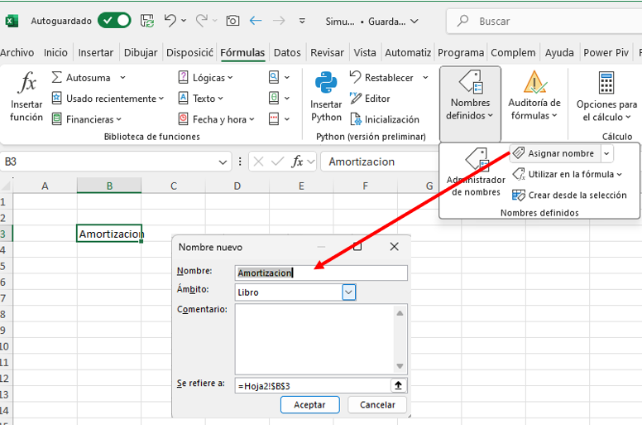
Otra opcion de definir nombres

Slide 11
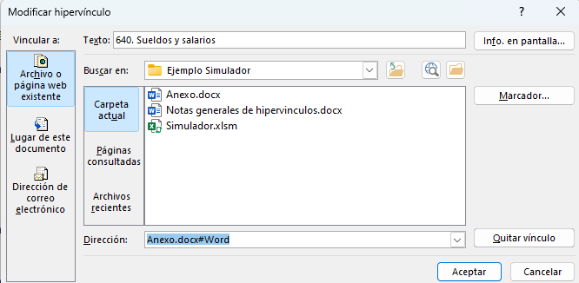
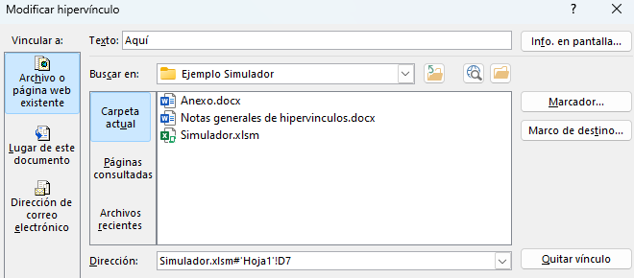
Crear hipervínculo de Excel a Word y de Word a Excel
De Word a Excel hipervínculo
Marcador de Word: Anexo.docx#Word
De Excel a Word: Insertar hipervínculo Anexo.docx#Amortizaciones (marcador en Word)
Lugar al documento de Excel Simulador.xlsm#'Hoja1'!D7

Slide 12
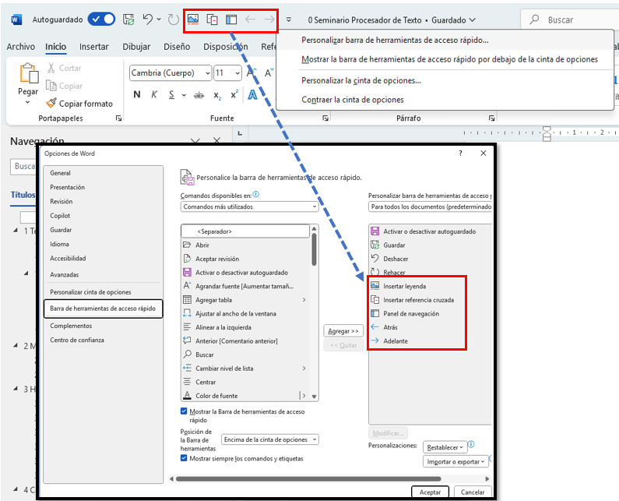
Personalizando la barra de acceso rápido
Personalizar barra de herramienta de acceso rápido en Word

Slide 13
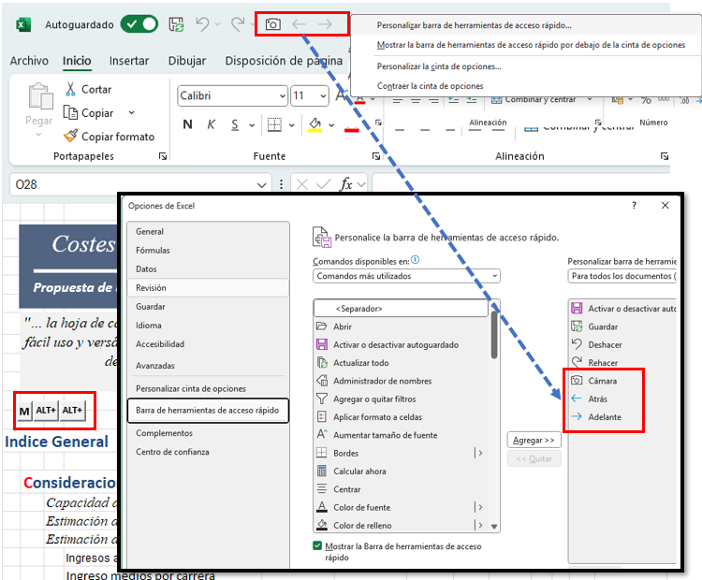
Personalizar barra de herramienta de acceso rápido Excel

